Slide 1
מערך שיעור מותאם לזום
עבודה על שטף קריאה. טקסט: "הכלב ואילת".
1. זיהוי: מתחילים במשחק "איפה כתוב?" למשל: שואלים את הילדים: איפה כתוב "גשם"? הילדים צריכים לסמן עם האצבעות או לכתוב בלוח מחיק את מספר השורה.
2. כמה פעמים אתם שמועים את הצליל אֶ במילה?
אִם שְׁמַעְתֶּם פַּעַם אַחַת אֶ- קִפְצוּ פַּעַם אַחַת
אִם שְׁמַעְתֶּם פַּעֲמַיִם- קִפְצוּ פַּעֲמַיִם.
אִם לֹא שְׁמַעְתֶּם בִּכְלָל- אַל תִּקְפְּצוּ.
** הערה למורה: יש למחוק את המילים המופיעות בשקפים לפני ההקרנה לילדים בזום כדי שיקשיבו לצלילים ולא יזהו לפי הניקוד במילה הכתובה.
3. זיהוי: משחק "מגלים מילים":
לוח ראשון: איפה כתוב "גשם"? איפה כתוב "מלטפת"? איפה כתוב "אוהבת"? לוחצים בכל פעם שהילדים מגלים וחושפים תיבת אוצר.
לוח שני: איפה כתוב "כלב"? איפה כתוב "מְשַׂחֵק"? איפה כתוב "חבר"?

Slide 2
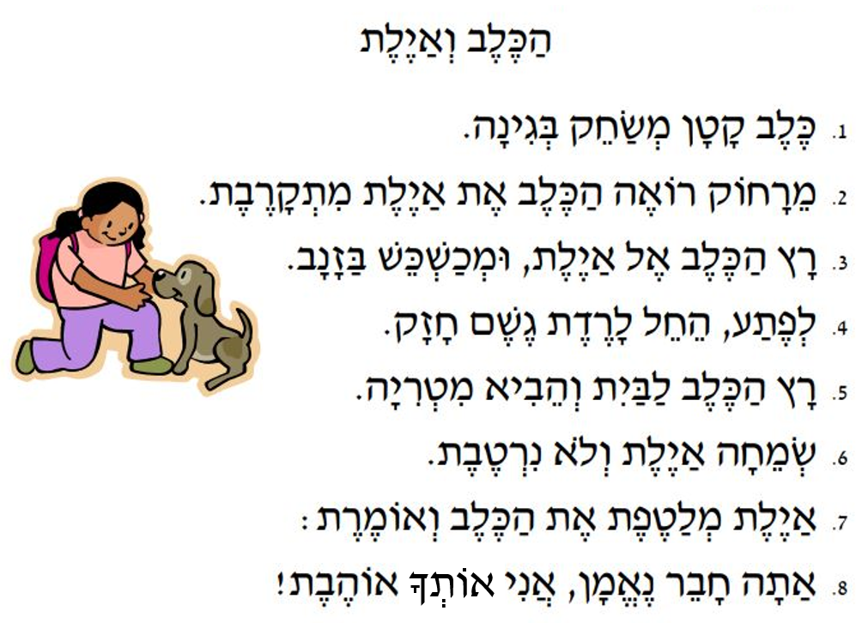

Slide 3
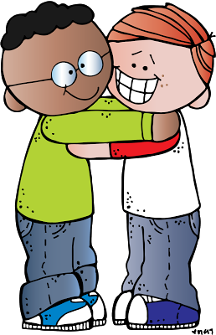
חָבֵר

Slide 4
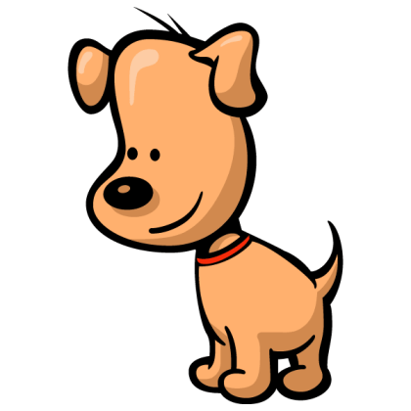
כֶּלֶב

Slide 5
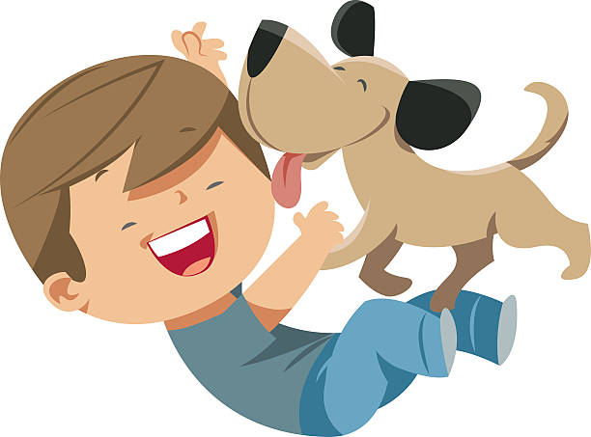
מְשַׂחֵק

Slide 6
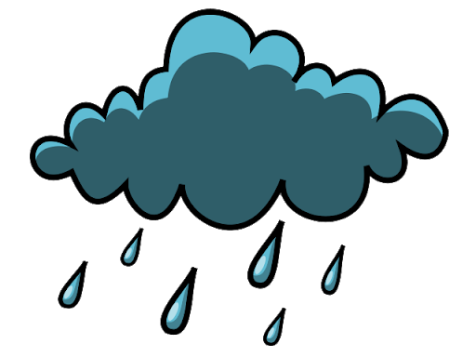
גֶּשֶׁם

Slide 7
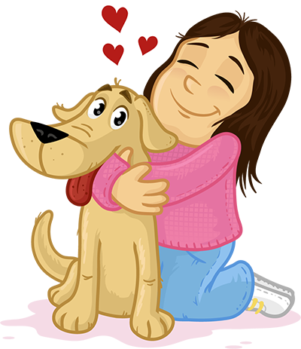
אוֹהֶבֶת

Slide 8

רוֹאֶה

Slide 9
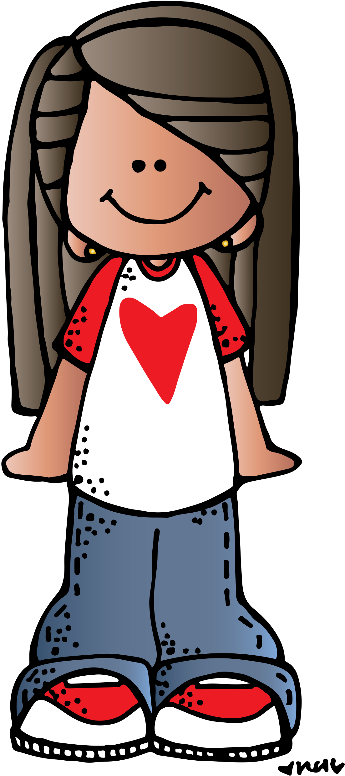
אַיֶּלֶת

Slide 10
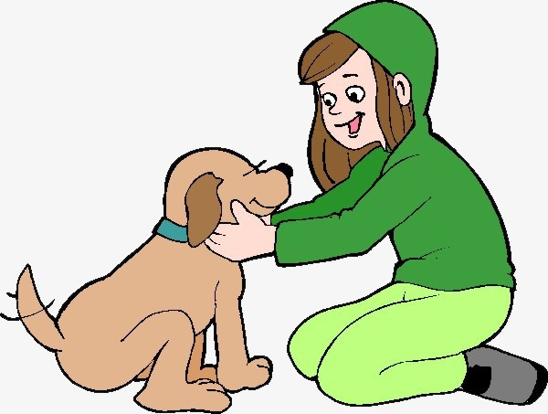
מְלַטֶּפֶת

Slide 11
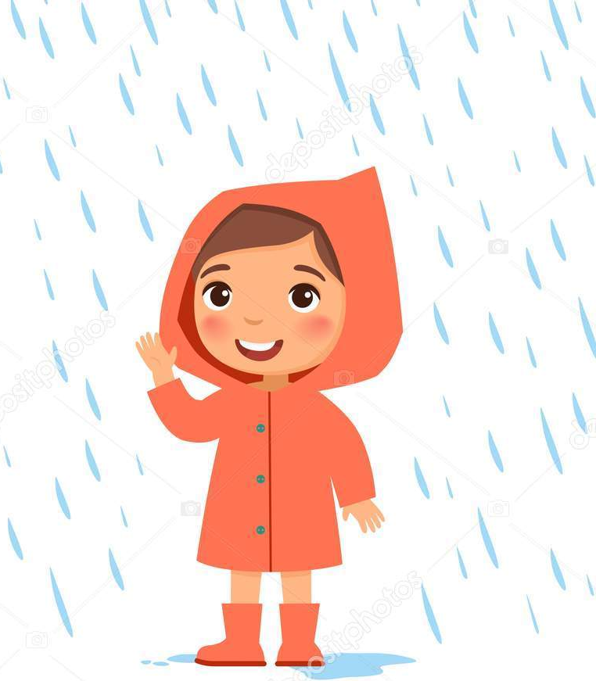
נִרְטֶבֶת

Slide 12
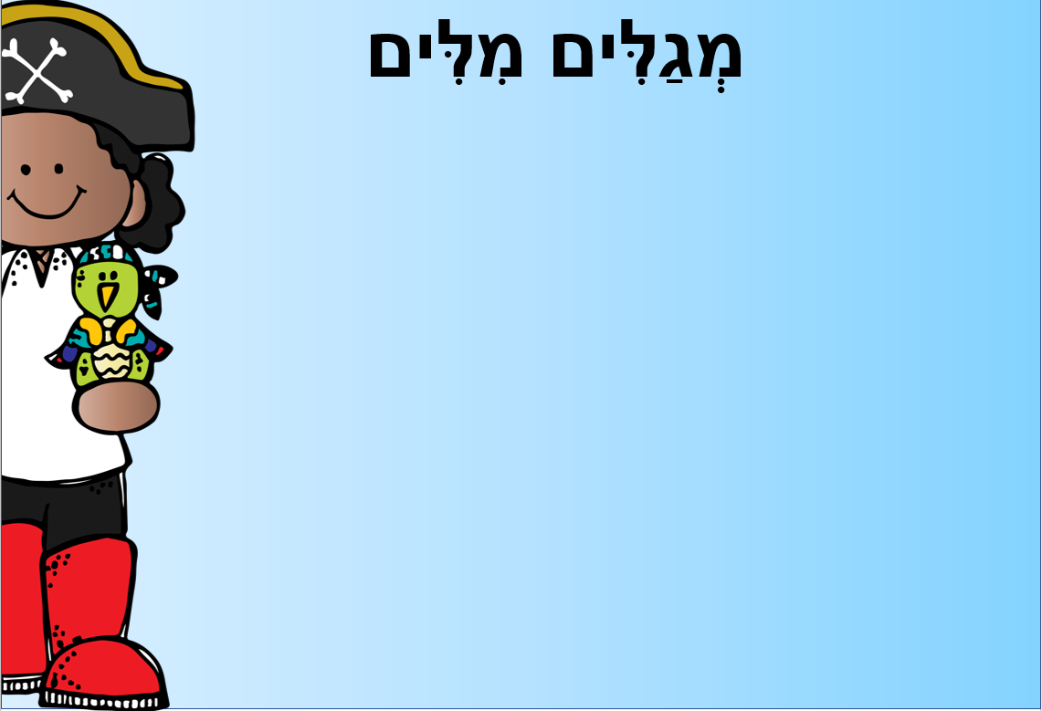
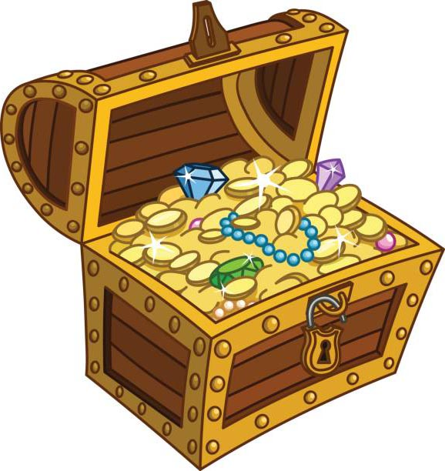
3
2
1
גֶּשֶׁם
גָּשׁוּם
גְּשָׁמִים
6
5
4
לִטֵּף
מְלַטֶּפֶת
לִטּוּף
אַהֲבָה
9
אוֹהֵב
8
7
אוֹהֶבֶת

Slide 13
מְגַלִּים מִלִּים
3
2
1
כְּלַבְלַב
כֶּלֶב
כַּלְבִּי
6
5
4
מִשְׂחָק
מְשַׂחֵק
מִשְׂחָקִים
9
8
7
חִבּוּר
חָבֵר
חֲבֵרִי

